Slide 1




Обеспечение детей специализированными продуктами лечебного питания в Санкт-Петербурге
ПАНЮТИНА ЯНА ВИКТОРОВНА
Начальник Отдела по организации
медицинской помощи матерям и детям

Slide 2





НОРМАТИВНОЕ РЕГУЛИРОВАНИЕ
Обеспечение детей-инвалидов специализированными продуктами лечебного питания в соответствии со стандартами медицинской помощи предусмотрено в составе набора социальных услуг:
статья 6.2 Федерального закона от 17.07.1999
№ 178-ФЗ «О государственной социальной помощи».
Перечень специализированных продуктов утверждается Правительством Российской Федерации ежегодно.

Slide 3

УСЛОВИЯ ОБЕСПЕЧЕНИЯ ДЕТЕЙ-ИНВАЛИДОВ СПЕЦИАЛИЗИРОВАННЫМИ ПРОДУКТАМИ ЛЕЧЕБНОГО ПИТАНИЯ
установление категории «ребенок-инвалид»
ребенок является получателем набора социальных услуг (далее- НСУ) в части, предусматривающей обеспечение специализированным питанием, то есть от НСУ в части лекарств и питания родитель не отказывался в пользу денежной выплаты
продукт включен в Перечень (утверждается Правительством РФ)
Правила формирования Перечня – при лечении детей инвалидов, больных орфанными заболеваниями (фенилкетонурия, галактоземия, тирозинемия, гомоцистинурия, глютарикацидурия, болезнь «кленового сиропа», изовалериановая, метилмалоновая и пропионовая ацидемии, нарушение обмена жирных кислот, целиакия, муковисцидоз, гистидинемия).
специализированное лечебное питание предусмотрено стандартом медицинской помощи

Slide 4






ПОЛНОМОЧИЯ КОМИТЕТА ПО ОБЕСПЕЧЕНИЮ ГРАЖДАН СПЕЦИАЛИЗИРОВАННЫМИ ПРОДУКТАМИ ЛЕЧЕБНОГО ПИТАНИЯ
Согласно по 10 ч. 1 ст.16 Федерального закона № 323-ФЗ и п.3.7 постановления Правительства Санкт-Петербурга «О комитете по здравоохранению» от 27.12.2013 № 1070 К ПОЛНОМОЧИЯМ Комитета относится организация обеспечения граждан специализированными продуктами лечебного питания для лечения заболеваний, включенных в перечень жизнеугрожающих и хронических прогрессирующих редких (орфанных) заболеваний, приводящих к инвалидности (перечень утвержден постановление Правительства РФ от 26.04.2012 № 403.
000

Slide 5
ДОПОЛНИТЕЛЬНЫЕ МЕРЫ ПО ОБЕСПЕЧЕНИЮ ГРАЖДАН СПЕЦИАЛИЗИРОВАННЫМИ ПРОДУКТАМИ ЛЕЧЕБНОГО ПИТАНИЯ
Пунктом 8, ст. 79 Закона Санкт-Петербурга № 728-132 от 22.11.2011 «Социальный кодекс Санкт-Петербурга» установлена дополнительная мера социальной поддержки за счет средств бюджета города:
Синдром короткой кишки
Муковисцидоз до 18 лет, не имеющие инвалидность и (или) нуждающиеся в ДКП в виде безлактозных смесей.
000

Slide 6



Обеспечение специализированным лечебным питанием
Детские поликлиники, МГЦ
Комитет по здравоохранению
Поставщик услуги
Назначение питания из перечня (на очередной календарный год)
Выдача рецепта
148-1/У-04
(по итогам аукциона)
Подготовка и проведение аукционов с количеством и ассортиментом продукции
Наличие продуктов питания в пунктах выдачи (аптеках)
Оказание услуг по выдаче питания, доставка на дом
Предоставление отчетов с указанием количества и ассортимента выданных препаратов
Правительство Российской Федерации ежегодно утверждает перечень специализированных продуктов лечебного питания (Распоряжение о перечне на 2023 год №3731-р от 05.12.2022)
В Санкт-Петербурге организована современная система обеспечения
Дополнительная мера социальной поддержки, предусмотренная в пункте 8 статьи 79, предоставляется гражданам, имеющим место жительства в Санкт-Петербурге, нуждающимся по жизненным показаниям в клиническом энтеральном питании или парентеральном питании в домашних условиях (далее ДКП), состоящим на диспансерном учете в медицинских организациях, подведомственных ИОГВ Санкт-Петербурга, страдающим следующими заболеваниями:
Синдромом короткой кишки
Муковисцидозом до 18 лет, не имеющим инвалидности и (или) нуждающимся в ДКП в виде базлактозных смесей
6

Slide 7
Обеспечение детей, страдающих орфанными заболеваниями, детей-инвалидов специализированными продуктами лечебного питания в 2024 году
Фенилкетонурия
122 ребенка-инвалида – 118,50 млн руб.,
28 детей, не являющихся инвалидами – 13,822 млн руб.
Метилмалоновая и пропионовая ацидемии 5 детей-инвалидов - 7,55 млн руб.
Тирозинемия 1 ребенок-инвалид - 1,215 млн руб.
Глютарикацидурия 1 ребенок-инвалид - 1,390 млн руб.
Муковисцидоз, в том числе дети со СМА и Б. Крона - 141 ребенок-инвалид - 81,45 млн руб.
7
Notes:
Дети, страдающие орфанными заболеваниями, детей-инвалиды обеспечены специализированными продуктами лечебного питания в 2023 году в полном объеме в соответствии с имеющимися медицинскими показаниями

Slide 8
ДОПОЛНИТЕЛЬНЫЕ МЕРЫ ПО ОБЕСПЕЧЕНИЮ ГРАЖДАН СПЕЦИАЛИЗИРОВАННЫМИ ПРОДУКТАМИ ЛЕЧЕБНОГО ПИТАНИЯ
Закон Санкт-Петербурга от 03.11.2023 № 616-125 «О внесении изменений в Закон Санкт-Петербурга «Социальный кодекс Санкт-Петербурга» внесены изменения, предусматривающие дополнительную меру социальной поддержки детям-инвалидам, нуждающимся по жизненным показаниям в специализированных продуктах лечебного питания, не входящих в соответствующий стандарт медицинской помощи или не предусмотренных соответствующей клинической рекомендацией. Вступил в силу 01.01.2024 года
000

Slide 9

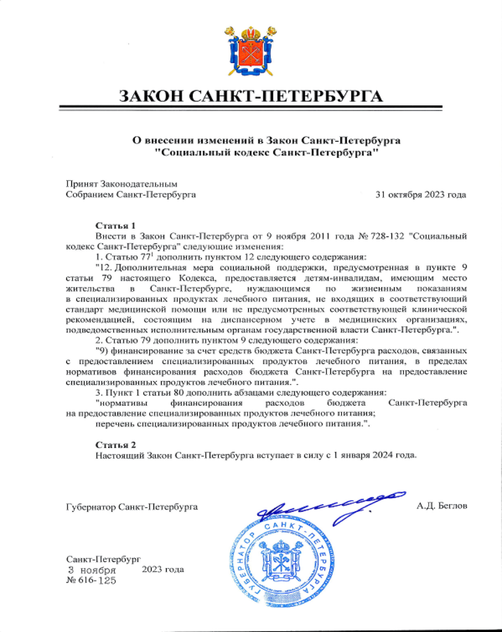
Дополнительные меры по обеспечению граждан специализированными продуктами лечебного питания
Закон Санкт-Петербурга от 03.11.2023
№ 616-125 «О внесении изменений в Закон Санкт-Петербурга «Социальный кодекс Санкт-Петербурга» внесены изменения, предусматривающие дополнительную меру социальной поддержки детям-инвалидам, нуждающимся по жизненным показаниям в специализированных продуктах лечебного питания, не входящих в соответствующий стандарт медицинской помощи или не предусмотренных соответствующей клинической рекомендацией.
Вступил в силу 01.01.2024 года.

Slide 10
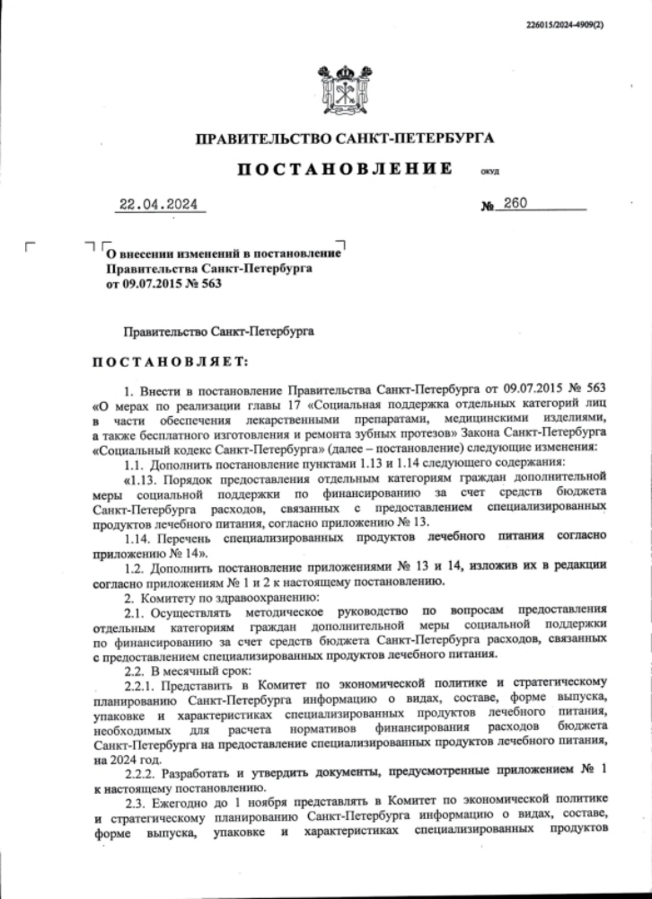
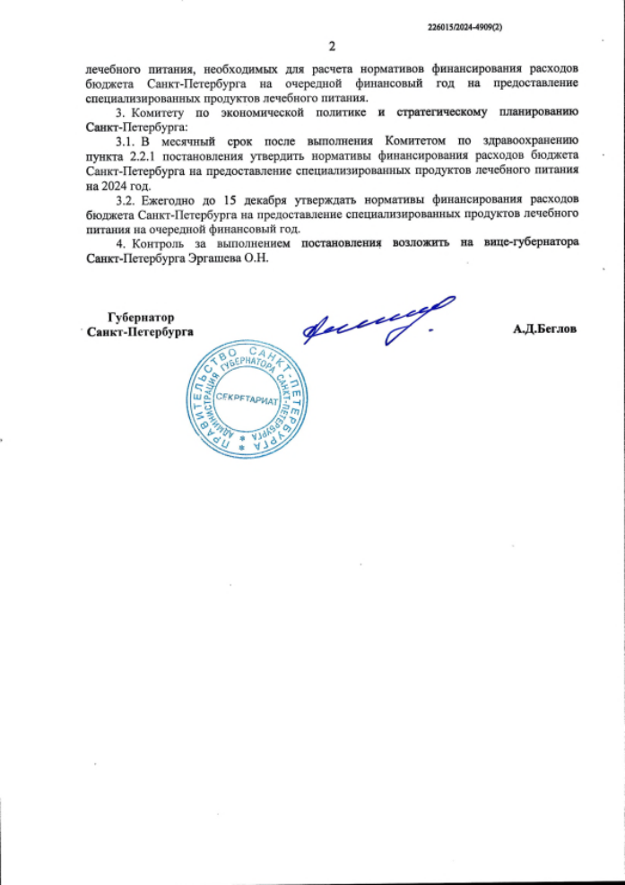
Дополнительные меры по обеспечению граждан специализированными продуктами лечебного питания
Постановлением Правительства
Санкт-Петербурга от 22.04.2024
№ 260 внесены изменения
в постановление Правительства Санкт-Петербурга от 09.07.2015
№ 563 «О мерах по реализации главы 17 «Социальная поддержка отдельных категорий лиц в части обеспечения лекарственными препаратами, медицинскими изделиями, а также бесплатного изготовления и ремонта зубных протезов» Закона Санкт-Петербурга «Социальный кодекс
Санкт-Петербурга».

Slide 11
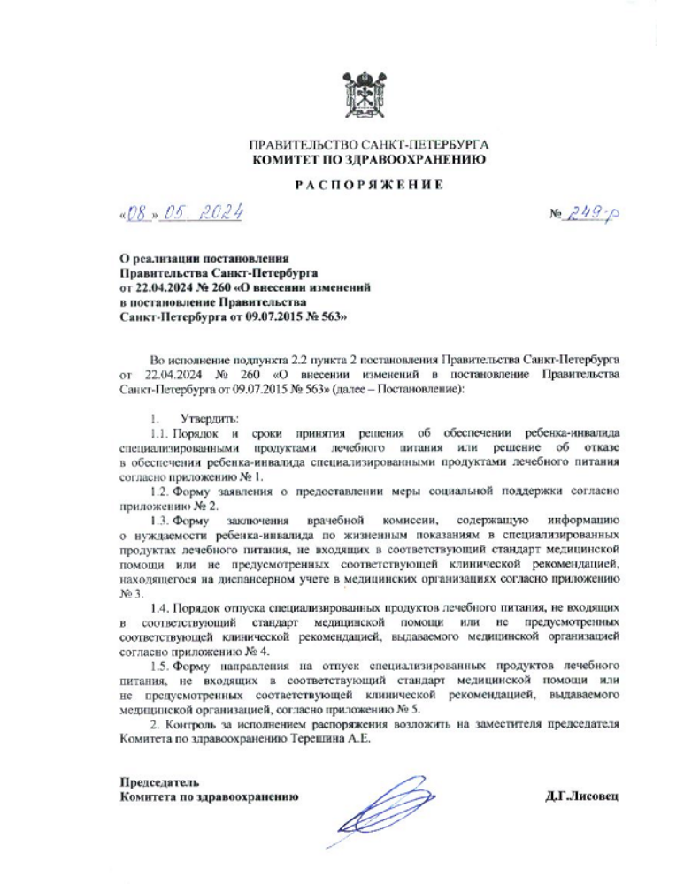



Дополнительные меры по обеспечению граждан специализированными продуктами лечебного питания
В рамках реализации постановления Правительства Санкт-Петербурга
от 22.04.2024 № 260 Комитетом
по здравоохранению утверждено распоряжение от 08.05.2024 № 249-р.
установление категории «ребенок-инвалид»
является жителем Санкт-Петербурга и состоит на диспансерном учете в медицинской организации
специализированное лечебное питание предусмотрено при наличии жизненных показаний
продукт включен в Перечень (утвержденный постановлением Правительством Санкт-Петербурга от 22.04.2024 № 260)

Slide 12
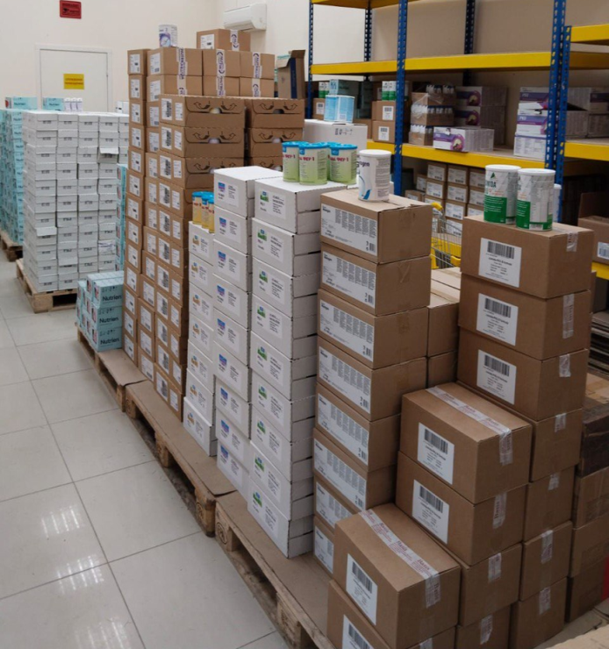

№ п/п | Наименование специализированного продукта лечебного питания
1 | Специализированный пищевой продукт, полноценная сбалансированная смесь на основе гидролизованного белка молочной сыворотки для диетического лечебного питания детей от 1 года до 10 лет
2 | Лечебная смесь на основе гидролизованных белков для энтерального зондового и перорального питания детей с 10 лет
3 | Специализированный продукт для диетического лечебного питания детей старше 1 года
4 | Продукт стерилизованный специализированный для диетического лечебного питания детей старше 1 года
5 | Продукт сухой специализированный с пищевыми волокнами для диетического лечебного питания детей старше 1 года
6 | Продукт специализированный стерилизованный с пищевыми волокнами для диетического лечебного питания детей старше 1 года
7 | Специализированный продукт для диетического лечебного питание детей старше 1 года с синдромом нарушения всасывания и пищевой непереносимостью
8 | Специализированный стерилизованный пищевой продукт с пищевыми волокнами для восполнения повышенной потребности в калориях и белке для диетического лечебного питания детей старше 3 лет
9 | Специализированный стерилизованный пищевой продукт для диетического лечебного питания детей старше 3 лет
10 | Специализированный продукт детского диетического лечебного питания для детей старше 1 года, высококалорийная смесь для энтерального питания с пищевыми волокнами
11 | Специализированный продукт для диетического лечебного питания - сухая полноценная низколактозная смесь
12 | Специализированный пищевой продукт диетического лечебного питания, гипоаллергенная смесь на основе аминокислот, для детей от 1 года до 10 лет
13 | Специализированный продукт для диетического лечебного питания на основе аминокислот, для детей раннего возраста 0 – 12 месяцев
14 | Специализированный продукт для лечебного питания для детей с рождения, для устранения срыгиваний
15 | Специализированный продукт для диетического лечебного питания детей старше 1 года с нарушениями всасывания и усвоения жиров
16 | Полноценная смесь с пищевыми волокнами и пробиотиками для перорального и зондового питания детей от 1 года до 10 лет
17 | Специализированный продукт сухой для диетического лечебного питания детей с олигосахаридами грудного молока
18 | Высококалорийная смесь с пищевыми волокнами лечебного питания с пищевыми волокнами для детей с 3 лет
19 | Специализированный продукт сухой для диетического лечебного питания детей с 7 лет
20 | Специализированное лечебное питание на основе цельного молочного белка казеина при воспалительных заболеваниях кишечника для детей с 5 лет
21 | Специализированный продукт диетического лечебного питания для детей с рождения при дефектах окисления длинноцепочных жирных кислот, хилотораксе и лимфангиэктазии
22 | Специализированный пищевой продукт лечебного питания для диетотерапии пациентов с диагнозом митохондриальная миопатия и синдромами, сопровождающимися недостаточностью тимидина, для детей с 1 месяца
23 | Специализированный пищевой продукт лечебного питания для диетотерапии пациентов с диагнозом митохондриальная миопатия и синдромами, сопровождающимися недостаточностью дезоксицитидина, для детей с 1 месяца
24 | Специализированный пищевой продукт лечебного питания для диетотерапии пациентов с диагнозом недостаточность биотинидазы, а также для пациентов с другими заболеваниями и синдромами, сопровождающимися недостаточностью биотинидазы

Slide 13


ФОРМА
ЗАЯВЛЕНИЯ
О ПРЕДОСТАВЛЕНИИ МЕРЫ СОЦИАЛЬНОЙ ПОДДЕРЖКИ
ФОРМА
Заключение врачебной комиссии
о нуждаемости ребенка-инвалида по жизненным показаниям
в специализированных продуктах лечебного питания, не входящих
в соответствующий стандарт медицинской помощи или не предусмотренных соответствующей клинической рекомендацией, находящегося на диспансерном учете в медицинских организациях
ФОРМА
Заявка на приобретение специализированных продуктов лечебного питания, не входящих в соответствующий стандарт медицинской помощи или не предусмотренных соответствующей клинической рекомендацией
Порядок и сроки принятия решения об обеспечении ребенка-инвалида
по жизненным показаниям в специализированных продуктах лечебного питания,
не входящих в соответствующий стандарт медицинской помощи
или не предусмотренных соответствующей клинической рекомендацией,
находящегося на диспансерном учете
ФОРМА
Направление на отпуск специализированных продуктов лечебного питания,
не входящих в соответствующий стандарт медицинской помощи или
не предусмотренных соответствующей клинической рекомендацией

Slide 14
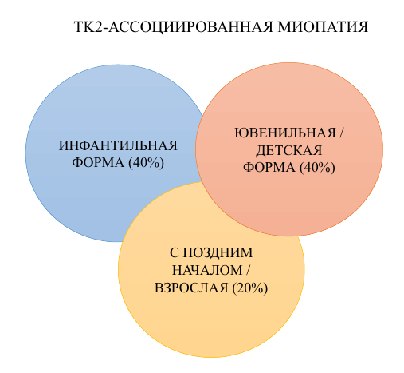
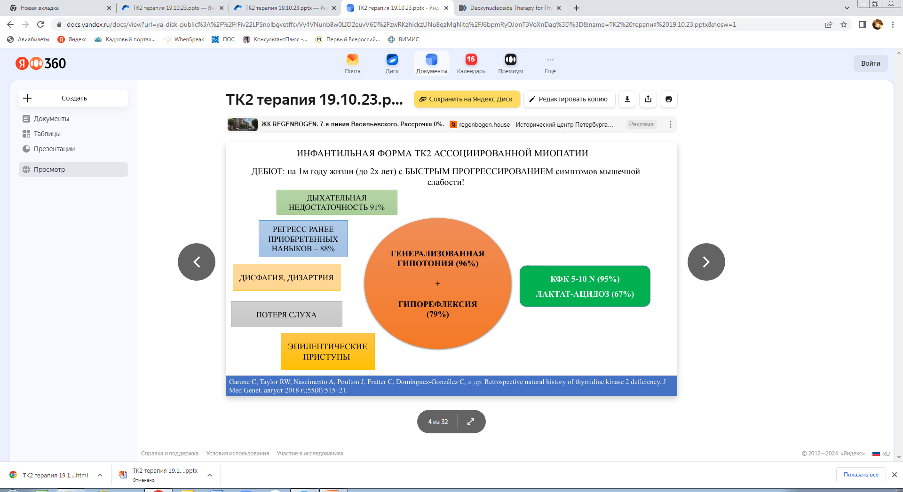
-
Дополнительные меры по обеспечению детей-инвалидов специализированными продуктами лечебного питания
В Санкт-Петербурге четверо детей из 10 по всей РФ с митохондриальной миопатией, вызванной мутацией в гене ТК2
СПЛП - энергетический модуль Тимидин и Дезоксицитидин-единственное патогенетическое лечение
Notes:
Здесь про редких детей, которых всего 10 в РФ

Slide 15
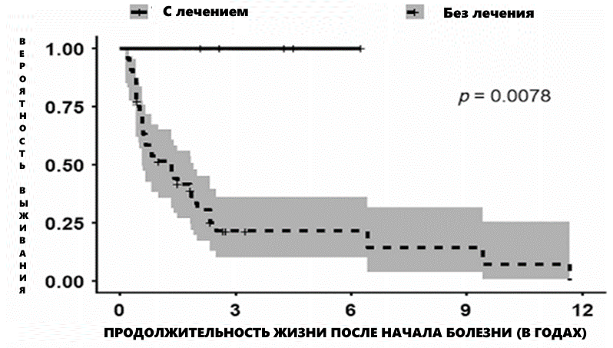
-
Обеспечение детей, детей-инвалидов специализированными продуктами лечебного питания в рамках Постановления Правительства Санкт-Петербурга от 22.04.2024 № 260
- терапия оказывает значимое положительное влияние на выживаемость пациентов с ранним дебютом TK2 дефицита
- раннее начало терапии нуклеозидами может обратить вспять симптомы мышечной слабости
- на фоне терапии показаны значительные функциональные улучшения у пациентов с дебютом в детском возрасте:
положительные эффекты терапии были подтверждены функциональными тестами (тест с 6 минутной ходьбой, система амбулаторной оценки The North Star, шкала Хаммерсмит (HFMSE))
- терапия позволяет снизить зависимость от респираторной поддержки, вплоть до полной ее отмены
- у пациентов с поздним началом эффект терапии менее выражен, однако во всех случаях удавалось достичь стабилизации состояния, в том числе дыхательной функции + снижение частоты и тяжести респираторных инфекций
Notes:
Здесь про редких детей, которых всего 10 в РФ

Slide 16
Анкетирование родителей пациентов с паллиативным статусом, получивших специализированное лечебное питание
Вопрос
Значительное сокращение трат семейного бюджета
Сокращение времени приготовления питания
Усвоение специализированного продукта лучше? (если ранее употребляли другое питание)
Симптомы отрыжки, газообразования стали меньше на данном питании?
Изменения со стороны общего самочувствия:
Изменения со стороны кожных покровов:
Изменения со стороны массы ребенка:
Другие изменения на фоне введения специализированного питания (указать какие в дополнении)
Да 100%
Нет 100%
16

Slide 17


УВАЖАЕМЫЕ КОЛЛЕГИ!
Берегите себя и будьте здоровы!

